Slide 1
第2章 算法分析基础
大连海事大学

Slide 2
2.1算法分析体系及计量
算法设计的优劣决定着软件系统的性能，算法分析（analyzing algorithm）的任务是对设计出的每一个具体的算法，利用数学工具，讨论其复杂度。
大连海事大学

Slide 3
2.1.1算法分析的评价体系
如何评价算法：
  要正确完成基本功能
  算法，能被人和机器读懂
  对应地：
  人对算法容易维护
    可读性、通用性、可重用性、可扩充性
  运行时占有机器资源量，即算法运行的时间效率和空间效率
大连海事大学

Slide 4
2.1.1算法分析的评价体系
对算法分析评价，主要考虑：
  算法实现耗费的时间
  算法实现耗费的空间，指辅存
  算法易于理解、编码、调试
只介绍算法运行的效率的评价方法
大连海事大学

Slide 5
2.1.2算法的时间复杂性
1.和算法执行时间相关的因素
问题中数据存储的数据结构
算法采用的数学模型
  （克莱姆、高斯；河内塔用迭代、递归）
算法的设计策略
问题的规模
实现算法的程序设计语言
大连海事大学

Slide 6
编译算法产生的机器代码的质量
计算机执行指令的速度
思考：其中哪些方面是可能改进的？
大连海事大学

Slide 7
2.算法时效率的衡量方法
  1）事后分析法，有缺点。
  2）事前分析估算法
  一个特定算法的“运行工作量”的大小，仅依赖于问题的规模（通常用整数量n表示），或者说，算法的时间效率是问题规模的函数。
大连海事大学

Slide 8
    假如，随着问题规模n的增长，算法执行时间的增长率和函数f(n)的增长率相同，则可记作
  T(n)=O(f(n))
    T(n) 称为算法的渐近时间复杂度（Asymptotic Time Complexity），简称时间复杂度。O（大O）是数量级符号。
大连海事大学

Slide 9
3.时间复杂度估算
  算法=控制结构+原操作
  算法执行时间=
  ∑原操作执行次数*原操作执行时间
  频度：语句的频度指该语句的重复执行次数
  一个算法中所有语句频度之和构成了该算法的运行时间
  运行时间的单位是“次”
  为什么不乘以操作执行时间，得到运行时间呢？
大连海事大学

Slide 10
例如：
for(j=1;j<=n;j=j+1)
for(k=1;k<=n;k=k+1)
x=x+1;
分析：”x=x+1,k=k+1”频度是n²
” k<=n”是频度是n*(n+1)
”k=1,j=j+1”频度是n
大连海事大学

Slide 11
”j=1”频度是1
“j<=n”频度是n+1
算法运行时间为：
2 n²+(n²+n)+2n+1+n+1=
3n²+4n+2
大连海事大学

Slide 12
对较复杂的算法计算运行时间，通常采用：从算法中选取一种对于所研究问题来说是基本（主要）的原操作，以该基本操作在算法中重复执行的次数作为算法运行时间的衡量准则。
这个原操作，多数情况下是最深层次循环体内的语句中的原操作。
举例略
大连海事大学

Slide 13
记号O,读作大O，是数量级Order首字母。
称它为算法的渐近时间复杂度，简称算法的时间复杂度，记作：T(n)=O(n²),表示算法运行时间数量级相等，
数量级相等 定义 设f(n)是一个关于正整数n的函数，若存在一个常数C使得极限成立limit f(n)/g(n)=C
则称f(n)与g(n)是同数量级的函数。
大连海事大学

Slide 14
为了方便比较一般表示为以下几种数量级形式（n为问题规模，c为常量），参见教材p.38
原则上不要采用指数级和阶乘级的算法，而应尽可能选用多项式级或线性等复杂度级别较小的算法。
大连海事大学

Slide 15
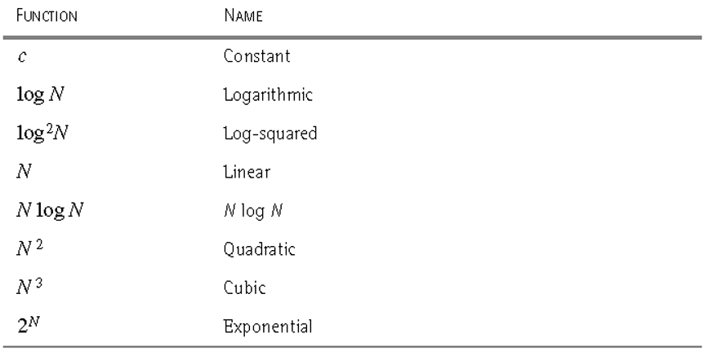
算法分析中常见的复杂性函数
大连海事大学

Slide 16

小规模数据
大连海事大学

Slide 17

中等规模数据
大连海事大学

Slide 18
扩展内容：函数增长与大O符号
f(n)=n²+2n+1,我们需要了解当n增长时，这一函数增长多快。
常用一个专门符号描述函数的增长
定义：令f和g为从整数集合或实数集合到实数集合的函数。我们说f(x)是O(g(x)),如果有常数C和k,使得x>k,就有
|f(x)|≤C|g(x)|。
O(g(x))读作f(x)是大Og(x).
大连海事大学

Slide 19
扩展内容：函数增长与大O符号
例：证明f(x)=x²+2x+1,
证明：因为只要x>1，就有
0≤x²+2x+1≤x²+2x²+x²=4x²
取C=4,k=1，本例可略绝对值号。
另一办法 ，注意在x>2时，2x≤x²,于是，如果x>2,有
0≤x²+2x+1≤x²+x²+x²=3x²
取C=3,k=2，证毕。

Slide 20
扩展内容：函数增长与大O符号
注意：在f(x)是O(x²),x²可以被函数值大于x²的任何函数取代，例如f(x)是O(x³)
注意：f(x)是O(g(x))的事实有时写作f(x)=O(g(x))。不过这一写法中的等号并不代表真正相等。这一记号说的是，对于这些函数定义域中的足够大的数而言，函数f和g的值之间有个不等式成立。

Slide 21
扩展内容：函数增长与大O符号
多项式常用于估计函数的增长
重要结论：多项式首项支配其增长。

Slide 22
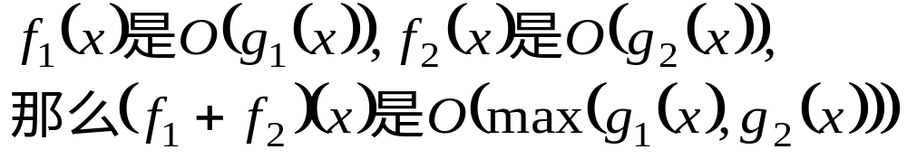
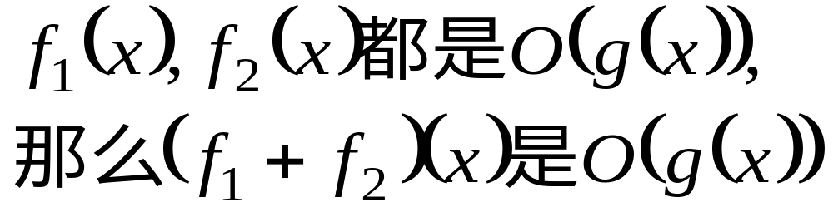
扩展内容：函数增长与大O符号
函数的组合增长。例：并列程序语句
定理:假定
推论：
大连海事大学

Slide 23
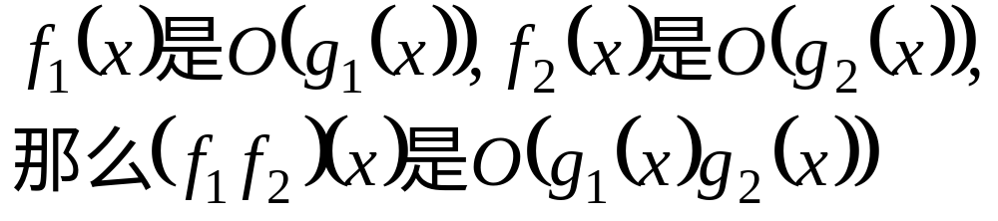
扩展内容：函数增长与大O符号
定理。例，嵌套程序语句 。
用大O符号来估计函数的目的 ，是选一个相对增长较慢的函数g(x)，使得f(x)是O(g(x))。
算法时间复杂性的大O估计表达的是解题需要的时间如何随输入数据规模的增长而改变。

Slide 24
扩展内容：函数增长与大O符号
用大O符号来估计函数的目的 ，是选一个相对增长较慢的函数g(x)，使得f(x)是O(g(x))。
算法时间复杂性的大O估计表达的是解题需要的时间如何随输入数据规模的增长而改变。
其中f(n)是算法的时间复杂性，g(n)是参照函数。

Slide 25
4.问题时间复杂度的上界和下界
引入5个形式化符号
(把概念、判断、推理转化成特制的形式符号后，对形式符号表达系统进行研究的方法。它可以消除自然语言的歧义性、不通用性，为不同学科提供具有普遍适用性的共同逻辑形式，有利于揭示新联系，导致新发现。)
大连海事大学

Slide 26
渐近意义下的记号：O、Ω、θ、o
设f(N)和g(N)是定义在正数集上的正函数。
O的定义：如果存在正的常数C和自然数N₀，使得当N≥N₀时有f(N)≤Cg(N)，则称函数f(N)当N充分大时上有界，且g(N)是它的一个上界，记为f(N)=O(g(N))。即f(N)的阶不高于g(N)的阶。
根据O的定义，容易证明它有如下运算规则：
(1)O(f)+O(g)=O(max(f,g))；
(2)O(f)+O(g)=O(f+g)；
(3)O(f)O(g)=O(fg)；
(4)如果g(N)=O(f(N))，则O(f)+O(g)=O(f)；
(5)O(Cf(N))=O(f(N))，其中C是一个正的常数；
(6)f=O(f)。
大连海事大学

Slide 27
Ω的定义：如果存在正的常数C和自然数N₀，使得当N≥N₀时
有f(N)≥Cg(N)，则称函数f(N)当N充分大时下有界，且g(N)是它
的一个下界，记为f(N)=Ω(g(N))。即f(N)的阶不低于g(N)的阶。
θ的定义：定义f(N)= θ(g(N))当且仅当f(N)=O(g(N))且
f(N)= Ω(g(N))。此时称f(N)与g(N)同阶。
o的定义：对于任意给定的ε＞0，都存在正整数N₀，使得
当N≥N0时有f(N)/Cg(N)≤ε,则称函数f(N)当N充分大时的阶比
g(N)低，记为f(N)=o(g(N))。
例如，4NlogN+7=o(3N²+4NlogN+7)。
ω 定义：见教材。
大连海事大学

Slide 28
算法时间复杂度用记号O评估算法的复杂性，得到的只是当规模充分大时的一个上界。
大连海事大学

Slide 29
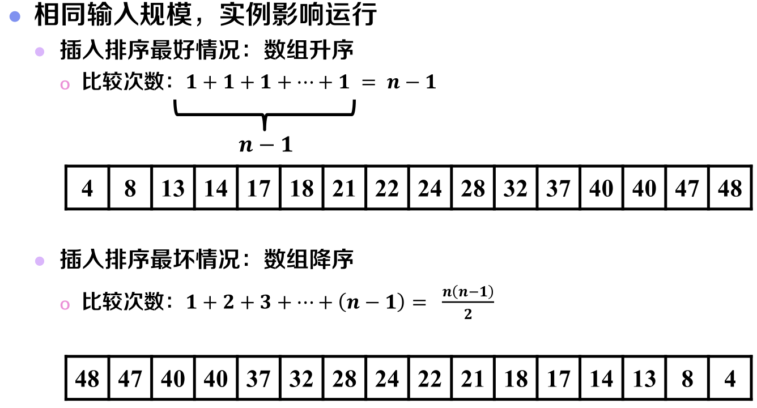
渐进分析

Slide 30
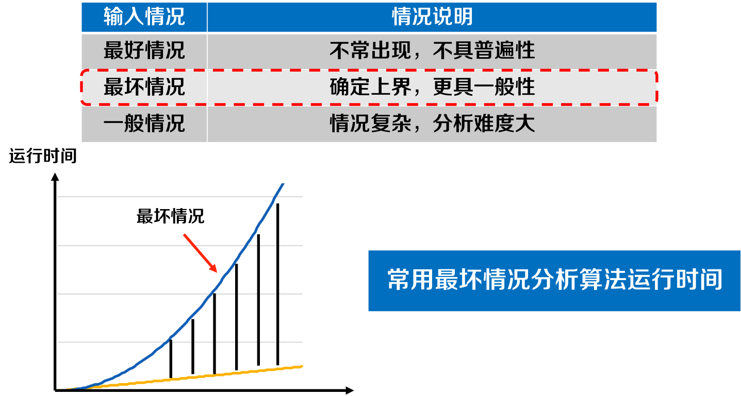
渐进分析

Slide 31
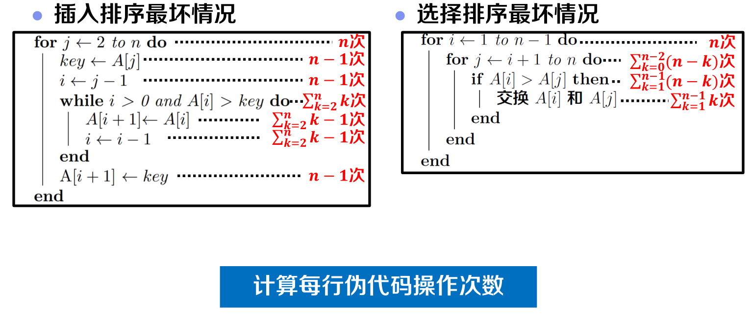
渐进分析

Slide 32
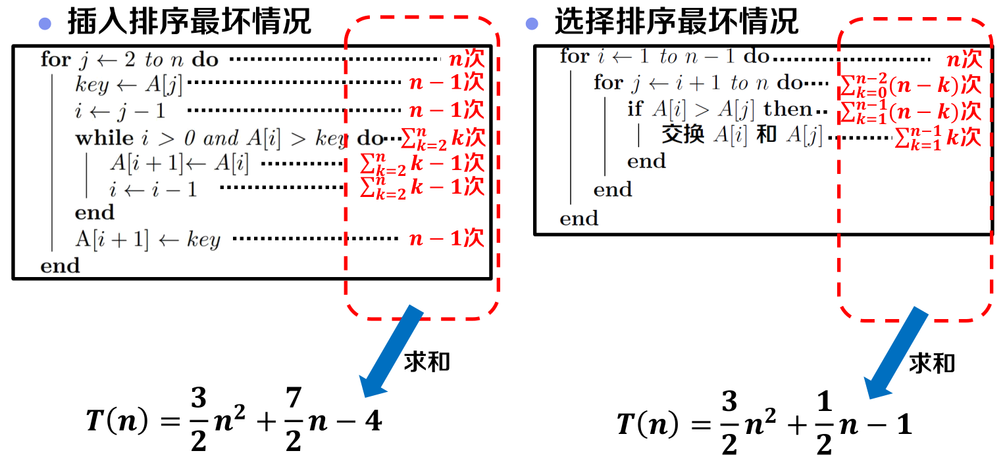
渐进分析

Slide 33
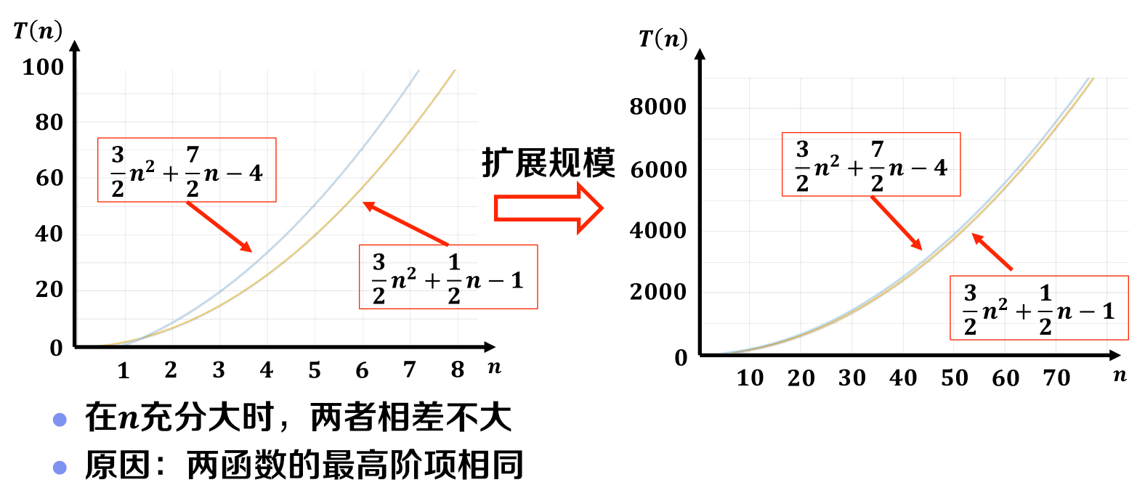
渐进分析
重要结论：多项式首项支配其增长。

Slide 34
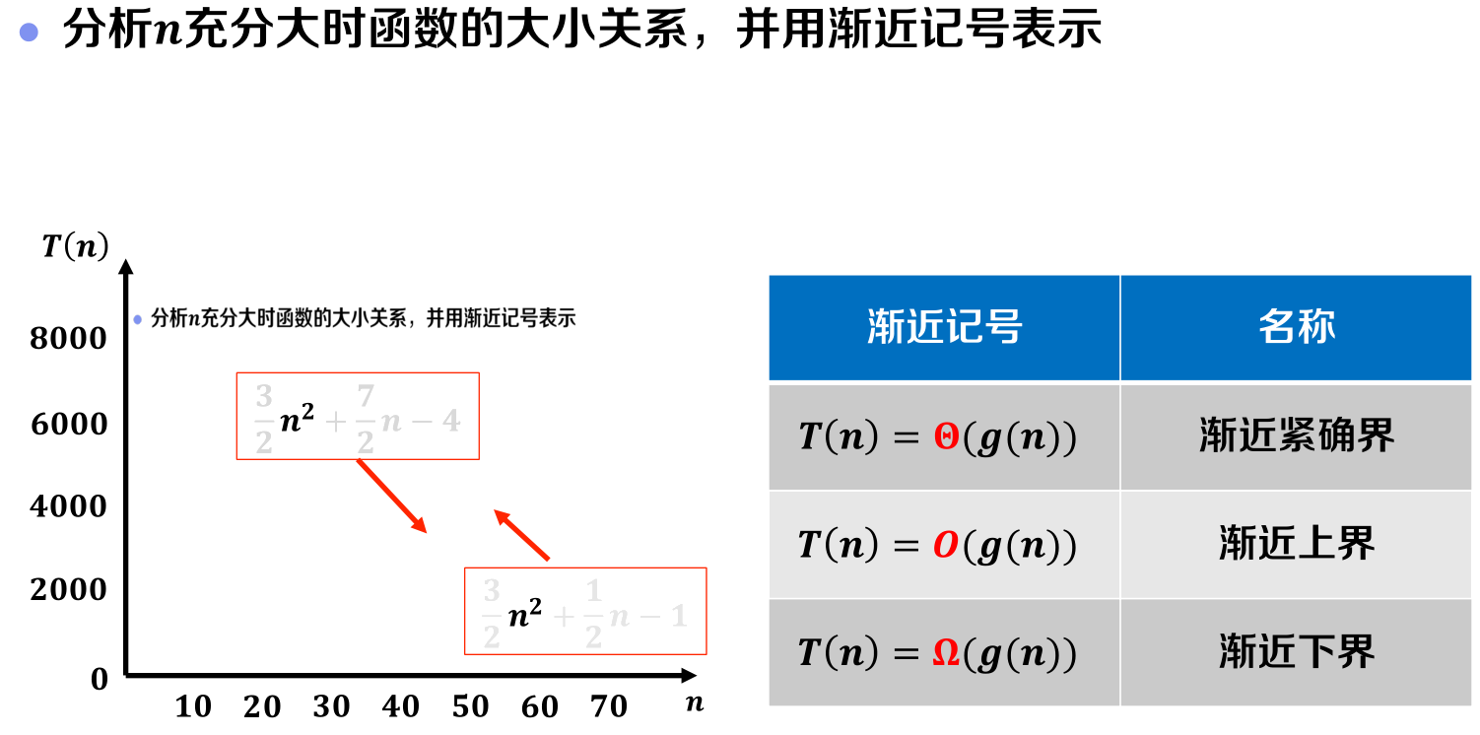
渐进分析

Slide 35
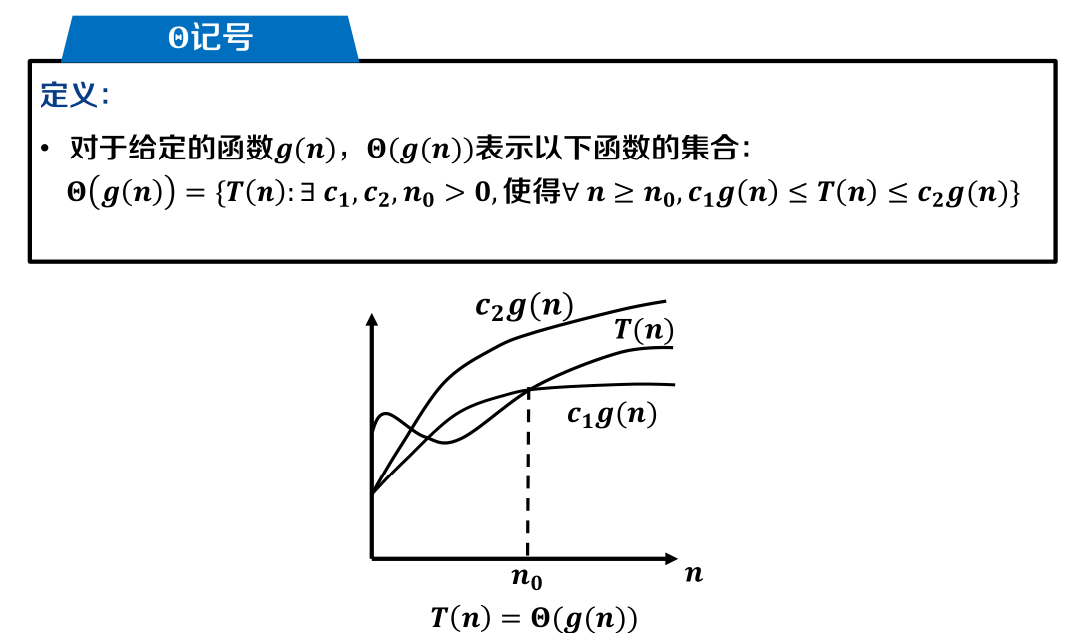
渐进分析:渐进紧确界

Slide 36
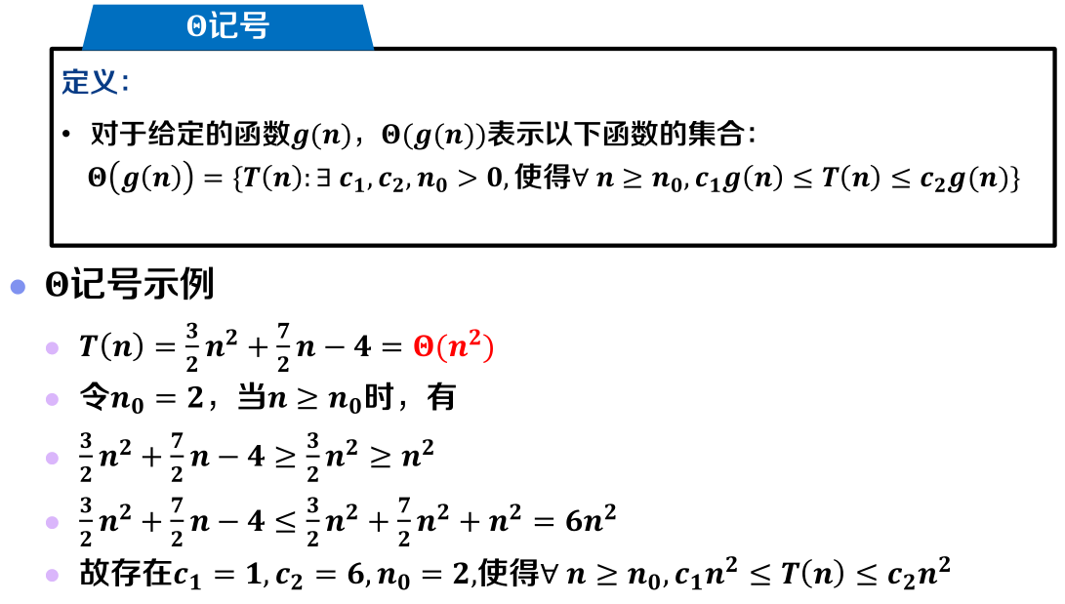
渐进分析:渐进紧确界

Slide 37
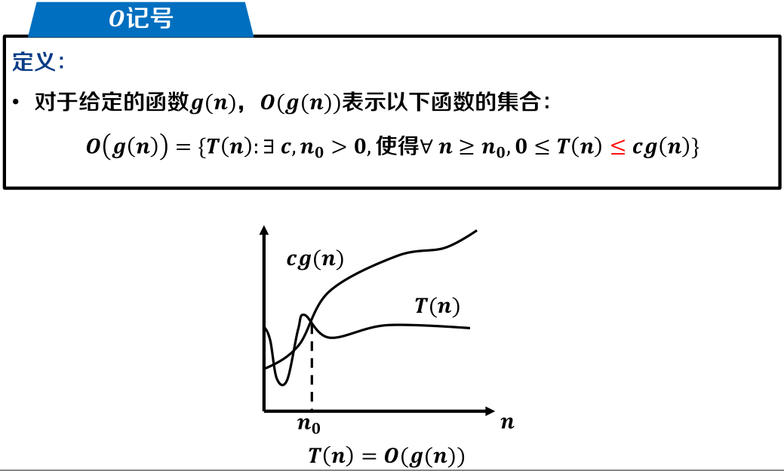
渐进分析:渐进上界

Slide 38
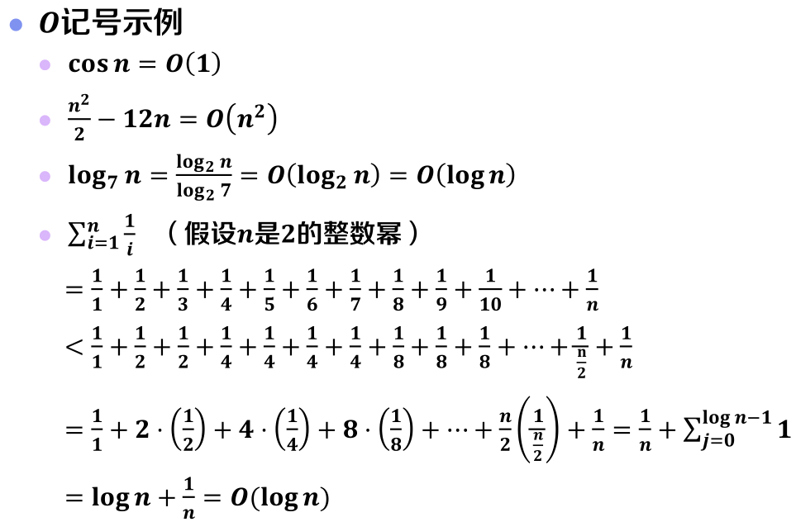
渐进分析:渐进上界

Slide 39
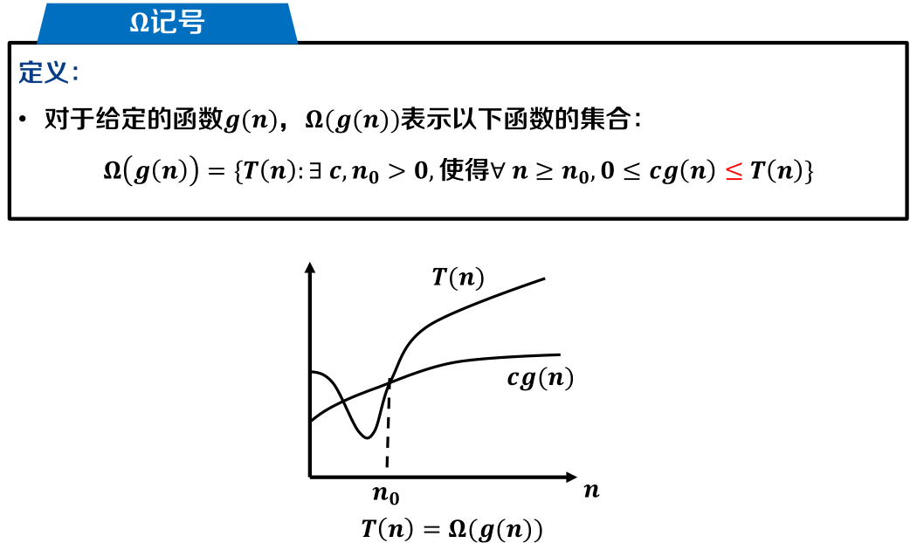
渐进分析:渐进下界

Slide 40
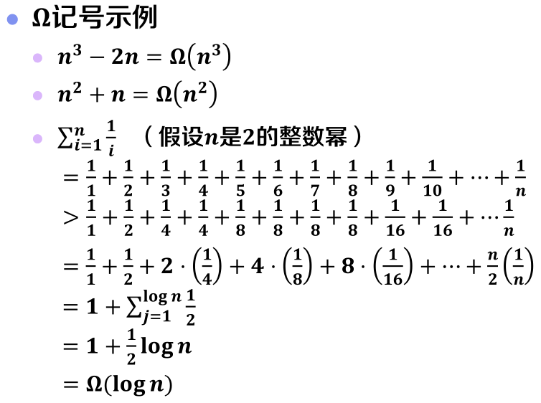
渐进分析:渐进下界

Slide 41
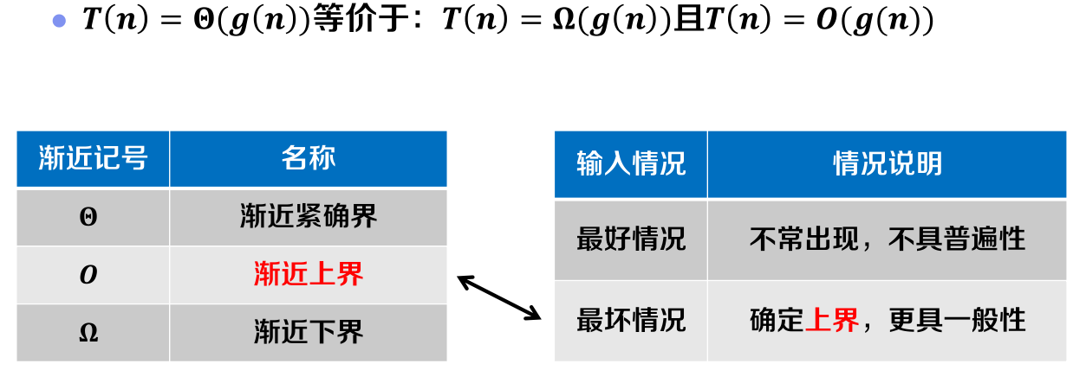
渐进分析

Slide 42
最优算法
问题的计算时间下界为Ω(f(n))，则计算时间复杂性为O(f(n))的算法是最优算法。
例如，排序问题的计算时间下界为Ω(nlogn)，计算时间复杂性为O(nlogn)的排序算法是最优算法。堆排序算法 (Heap Sort)在最坏的情况下，其时间复杂度为O(nlog n)，所以是最优算法。
大连海事大学

Slide 43
5.算法时间复杂度的最好情况和最坏情况
最有实际价值的，是最坏情况下的时间复杂性。一般把对时间复杂性分析的重点放在这种情形上。
最好和平均情况下的时间复杂性还仅仅停留在理论上。
大连海事大学

Slide 44

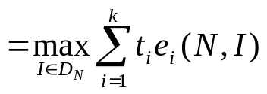
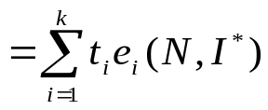

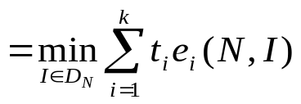
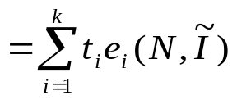


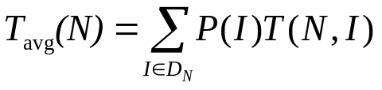
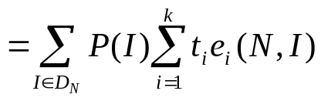

最坏情况下的时间复杂性：
最好情况下的时间复杂性：
平均情况下的时间复杂性：
其中D_{N}是规模为N的合法输入的集合；I*是D_{N}中使T(N, I*)
达到T_{max}(N)的合法输入； 是中使T(N, )达到T_{min}(N)的合法
输入；而P(I)是在算法的应用中出现输入I的概率。
大连海事大学

Slide 45
排序算法的时间复杂度计算
插入排序
插入前
1 | 3 | 5 | 6 | 7 | 2 | 4
插入后
1 | 2 | 3 | 5 | 6 | 7 | 4

Slide 46
排序算法的时间复杂度计算
插入排序
输入
5 | 7 | 1 | 3 | 6 | 2 | 4
初始
5 | 7 | 1 | 3 | 6 | 2 | 4
插入7
5 | 7 | 1 | 3 | 6 | 2 | 4
插入1
1 | 5 | 7 | 3 | 6 | 2 | 4
插入3
1 | 3 | 5 | 7 | 6 | 2 | 4
插入6
1 | 3 | 5 | 6 | 7 | 2 | 4
插入2
1 | 2 | 3 | 5 | 6 | 7 | 4
插入4
1 | 2 | 3 | 4 | 5 | 6 | 7

Slide 47
排序算法的时间复杂度计算
冒泡排序
巡回前
5 | 8 | 1 | 3 | 6 | 2 | 4 | 7
巡回1
5 | 1 | 3 | 6 | 2 | 4 | 7 | 8
巡回2
1 | 3 | 5 | 2 | 4 | 6 | 7 | 8
巡回3
1 | 3 | 2 | 4 | 5 | 6 | 7 | 8
巡回4
1 | 2 | 3 | 4 | 5 | 6 | 7 | 8
巡回5
1 | 2 | 3 | 4 | 5 | 6 | 7 | 8

Slide 48
排序算法的时间复杂度计算
快速排序
5 | 8 | 1 | 3 | 6 | 2 | 4 | 7
前：首个比5大的
后：首个比5小的
交换1
5 | 4 | 1 | 3 | 6 | 2 | 8 | 7
交换2
5 | 4 | 1 | 3 | 2 | 6 | 8 | 7
邻近交换
划分
2 | 4 | 1 | 3 | 5 | 6 | 8 | 7
子问题
2 | 4 | 1 | 3 | 5 | 6 | 8 | 7

Slide 49
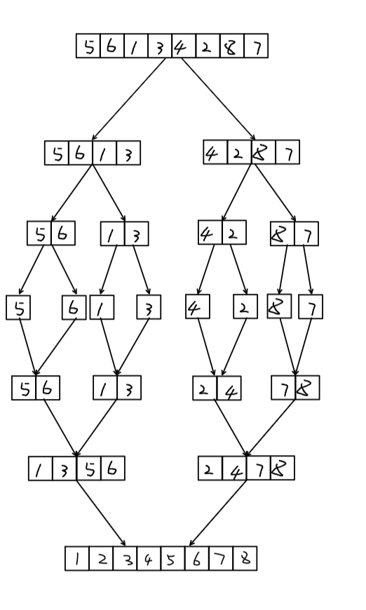
排序算法的时间复杂度计算
二分归并排序

Slide 50
扩展：关于不同层数循环的时间复杂度计算
一层循环
例： i=n*n；
while (i!=1)
i=i/2;
1.列出循环趟数t及每轮循环i的变化值；
2.找到t与i的关系;
3.确定循环停止条件;
4.联立两式·解方程；
5.写结果;
解：
t: 0, 1, 2, 3 …
i: n²， n² /2， n² /4， n² /8 ...
i = n² /2^{t} [1]
i = 1 [2]
联立[1][2], n² /2^{t} =1
得 T = O(log₂^{n})
大连海事大学

Slide 51
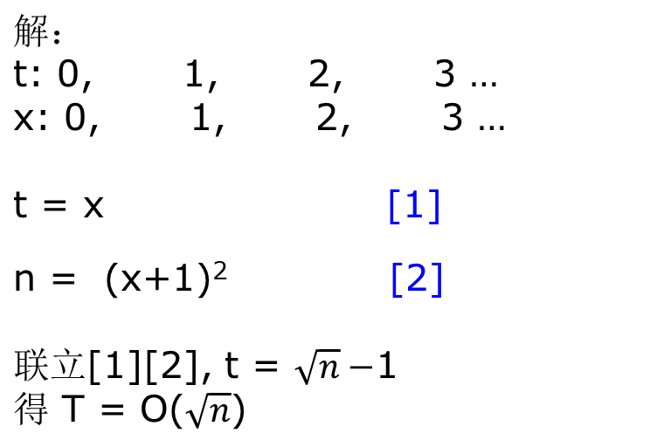
扩展：关于不同层数循环的时间复杂度计算
一层循环
例： x=0；
while (n>=(x+1)*(x+1))
x=x+1;
练习1： int i=1；
while(i<=n)
i = i*2;
练习2： int i=0；
while(i*i*i<=n)
i++;
练习3： int y=0；
while((y+1)²<=n)
y = y+1;
大连海事大学

Slide 52
扩展：关于不同层数循环的时间复杂度计算
例：int m=0, i, j;
for(i=1;i<=n;i++）
for(j=1;j<=2*i;j++)
m++;
两层循环
1. 列出外层循环中i的变化值；
2. 列出内层语句的执行次数；
3. 求和，写结果
解：
i: 1, 2, 3, 4, … ,n
内层语句
循环次数： 2, 4, 6, 8, …, 2n
求和：2+4+6+…+2n = n*(2+2n)/2
=n(n+1)
得 T = O(n²)
大连海事大学

Slide 53
扩展：关于不同层数循环的时间复杂度计算
两层循环
例： for(i=0;i<n;i++）
for(j=0;j<m;j++)
a[i][j]=0;
解：
i: 0, 1, 2, … ,n-1
内层语句
循环次数： m, m, m, …, m
求和：m*n
得 T = O(mn)
大连海事大学

Slide 54
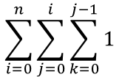
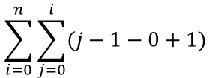
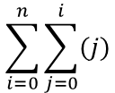




扩展：关于不同层数循环的时间复杂度计算
例： for(i=0;i<=n;i++）
for(j=0;j<=i;j++)
for(k=0;k<j;k++)
s++;
多层循环
方法1:
抽象为计算三维体积
方法2：
列式求和
方法1:
k
方法2:
=
i
=
=
j
=
=
V = 1/3*S*h
=
+
得 T = O(n³)

Slide 55
2.1.3 算法的空间复杂性
S(n)=O(g(n))
算法的存储量包括：
（1）输入数据所占空间；
（2）算法（程序）本身所占空间；
（3）辅助变量所占空间。
其中，输入数据所占空间只取决于问题本身，和算法无关。算法本身所占空间虽与算法有关，但一般其大小是相对固定的。所以，研究算法的空间效率，只须分析除输人数据和算法本身之外的辅助空间。若所需辅助空间相对于输入数据量来说是常数，则称此算法为原地工作，否则，它应当是输入数据规模的某种函数。
大连海事大学

Slide 56
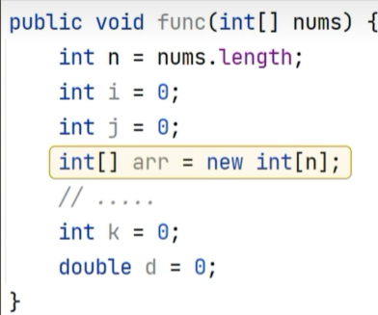
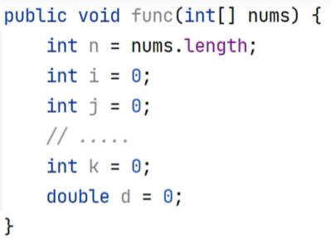
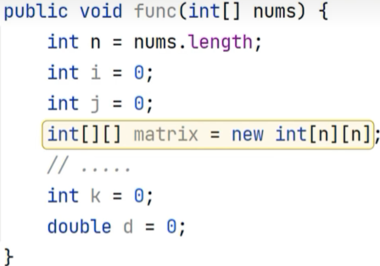
2.1.3 算法的空间复杂性
O(1)
O(n)
O(n²)
大连海事大学

Slide 57
2.1.4 NP完全问题（了解）
  能用多项式最坏情况复杂性算法解决的问题称为易处理的。易处理问题属于P类。
  不能用多项式最坏情况复杂性算法解决的问题称为不易处理的。
  没有解题算法存在的问题，称为不可解的。
  （图灵，停机问题）
大连海事大学

Slide 58
人们相信许多可解的问题都没有多项式最坏情况时间复杂性算法能解答它们，但是一旦有了一个解答，却可以以多项式时间来验证。能以多项式时间验证解的问题称为属于NP类。易处理问题属于P类。
NP代表“Non-deterministic（非确定性）Polynomial（多项式）”

Slide 59
还有一类 称为NP-Complete/hard的一类重要问题。这类问题具有这样的性质，只要其中任何一个问题能用一个多项式时间最坏情况算法来角，那么所有这些问题都能用多项式时间最坏情况解答。
尽管人们广泛研究，并没有找到多项式时间最坏情况的算法能解这类问题中的任何一个。

Slide 60
虽然没有证明，但人们普遍接受的是，没有NP完全问题能用多项式时间解。

Slide 61
算法分析的基本法则
非递归算法：
（1）for / while 循环
循环体内计算时间*循环次数；
（2）嵌套循环
循环体内计算时间*所有循环次数；
（3）顺序语句
各语句计算时间相加；
（4）if-else语句
if语句计算时间和else语句计算时间的较大者。
大连海事大学

Slide 62
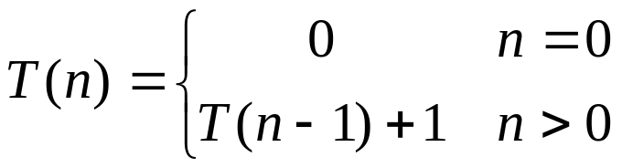

递归算法复杂性分析
int factorial(int n)
{
if (n == 0) return 1;
return n*factorial(n-1);
}
大连海事大学

Slide 63
2.2 算法分析实例
一具体算法的时间复杂度和空间复杂度往往是不独立的，在算法设计中要在时间效率和空间效率之间折衷。
大连海事大学

Slide 64
2.2.1 非递归算法分析
1．仅依赖于问题规模的时间复杂度
  有一类简单的问题，其操作具有普遍性，也就是说对所有的数据均等价地进行处理，这类算法的时间复杂度，很容易分析。
大连海事大学

Slide 65
【例1】交换i和j的内容
Temp=i；i=j；j=temp；
以上三条单个语句的频度均为1，该算法段的执行时间是一个与问题规模n无关的常数。算法的时间复杂度为常数阶，记作T(n)=Ο(1)。
如果算法的执行时间不随着问题规模n的增加而增长，即使算法中有上千条语句,其执行时间也不过是一个较大的常数。此类算法的时间复杂度是Ο(1)。
大连海事大学

Slide 66
【例2】变量计数之一
(1) x=0； y =0；
(2) for(k=1；k<=n；k++)
(3) x++；【？】
(4) for(i=1；i<=n；i++)
(5) for(j=1；j<=n；j++)
(6) y++；【？】
该算法段的时间复杂度为T(n)=Ο(n^{2)。}
当有若干个循环语句时，算法的时间复杂度是由嵌套层数最多的循环语句中最内层语句的频度f(n)决定的。
大连海事大学

Slide 67
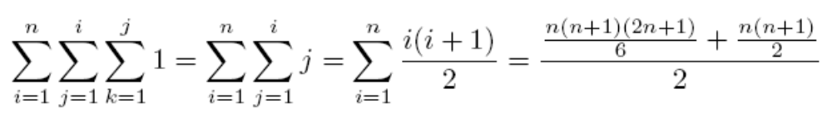
【例3】变量计数之二
(1) x=1；
(2) for(i=1；i<=n；i++)
(3) for(j=1；j<=i；j++)
(4) for(k=1；k<=j；k++)
(5) x++；
该算法段中频度最大的语句是(5)，从内层循环向外层分析语句(5)的执行次数：
则该算法段的时间复杂度为：T(n)=O(n³/6+低次项)=O(n³)。
大连海事大学

Slide 68
2.算法的时间复杂度还与输入实例的初始状态有关
这类算法的时间复杂度的分析比较复杂，一般分最好情况（处理最少的情况),最坏情况(处理最多的情况)和平均情况分别进行讨论。
大连海事大学

Slide 69
【例4】在数值A[0..n-1]中查找给定值K
的算法大致如下：
(1) i=n-1；
(2) while( i>=0 and A[i]<>k )
(3) i=i-1；
(4) return i；
大连海事大学

Slide 70
此算法的频度不仅与问题规模n有关，还与输入实例中A的各元素取值及k的取值有关：
1. 若A中没有与k相等的元素，则语句(2)的频度f(n)=n；这是最坏情况。
2. 若A的最后一个元素等于k,则语句(2)的频度f(n)是常数1;这是最好情况。
大连海事大学

Slide 71

在求平均情况时，一般地假设查找不同元素的概率P是相同的,则算法的平均复杂度为：
若对于查找不同元素的概率P不相同时，其算法复杂度就只能做近似分析，或在构造更好的算法或存储结构后，做较准确的分析。
大连海事大学

Slide 72
2.2.2 递归算法分析
一．进一步认识递归
1．执行过程 【例1】求N！
2．实现机理简介
二．效率分析方法
  1．代入法
2．迭代法
3．套用公式法
4．差分方程法
5．母函数法
大连海事大学

Slide 73
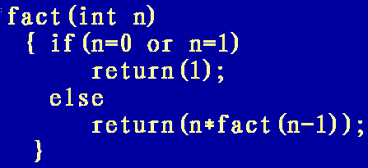
  【例1】求N！
构造算法中的两个步骤：
1）N!=N*(N-1)！ 2）0!=1， 1!=1。
递归算法如下：
以n=3为例,调用过程如下：
fact(3)-fact(2)-fact(1)-fact(2)-fact(3)
递 归 回 溯
大连海事大学

Slide 74
迭代法介绍：
用迭代方法估计递归算法的解, 就是充分利用递归算法中的递归关系,通过一定的代数运算和数学分析的级数知识,得到问题的复杂度。
递归方程具体就是利用递归算法中的递归关系写出递归方程,迭代地展开的右端，使之成为一个非递归的和式,然后通过对和式的估计来达到对方程左端即方程的解的估计。
大连海事大学

Slide 75
【例1】求n!
递归方程为： T(n)=T(n-1)+O(1)
其中O(1)为一次乘法操作.
迭代求解过程如下：
T(n)=T(n-2)+O(1)+O(1)
=T(n-3)+O(1)+O(1)+O(1)
……
=O(1)+……+O(1)+O(1)+O(1)
=n*O(1)
=O(n)
大连海事大学

Slide 76
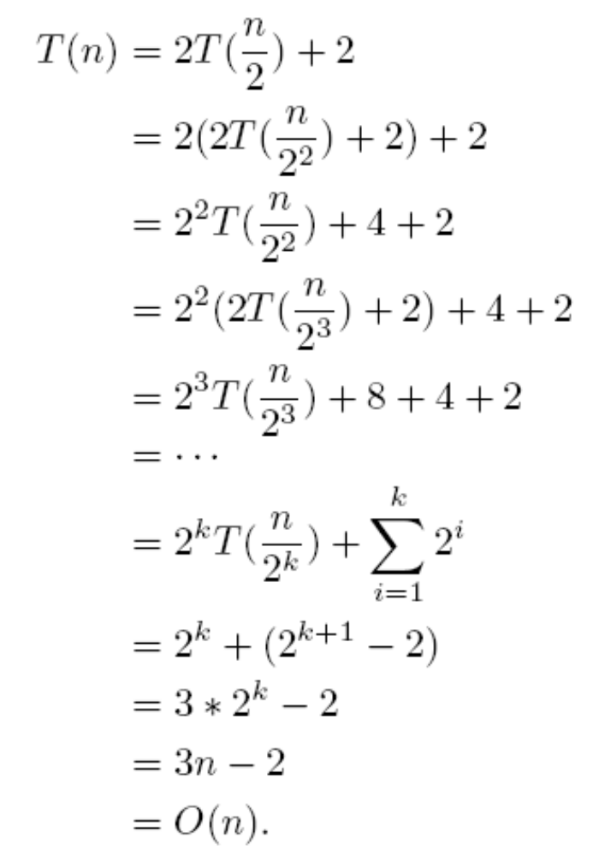
  【例2】抽象地考虑以下递归方程，且假设n=2^{k，}则迭代求解过程如下：
大连海事大学

Slide 77
【例3】以下递归方程，是第四章将介绍的二分算法典型的递归方程。同样假设n=2^{k}：
T(n)= T(n/2)+O(n)
= T(n/4)+O(n)+O(n)
……
= O(n)+……+O(n)+O(n)+O(n)
= k*O(n)
= O(n*log₂n)
若递归次数再多一些,或递归阶再大一些,
如:T(n)=2*T(n/2)+O(n)等,
得到的就不是线性的复杂性了，复杂性为O(n*log₂n)。
大连海事大学

Slide 78
一般地，当递归方程为：T（n）= aT（n/c）+O(n)，T（n）的解为：
① O(n) a<c且c>1 时
② O(nlog_{c}n) a=c且c>1时
③ O(n^{log}_{c}ª) a>c且c>1时
大连海事大学

Slide 79
2.2.3 提高算法质量
首先要提醒大家，不要一味地追求算法的效率，应当在满足正确性、可靠性、健壮性、可读性等质量因素的前提下，设法提高算法的效率。
看两组操作：(1) a=a+b； b=a-b；a=a-b；
(2) t=a； a=b； b=t；
两组操作的功能都是：“交换变量a、b中的数据”。虽然第一组操作节省了一个存储空间，但失去了可读性，是不可取的。
大连海事大学

Slide 80
下面给出一些原则上的建议：
  1.保证正确性、可靠性、健壮性、可读性；
  1）当心那些视觉上不易分辨的操作符发生书写错误。
  2）算法中的变量(指针、数组)在当成右值使用（被引用）
  前，一定要有确切的含义，或是被赋值或是经模块接口
  传递信息。
  3）算法中要当心变量发生上溢或下溢，数组的下标越界。
  4）写算法时就要考虑，可能出现错误的情况，提示执行错
  误处理算法。
  5）编写算法时区别问题的循环条件和停止条件，不要误用。
  6）注意算法中循环体，或条件体的内容，不要误把循环体
  内的操作写互循环体外或者出现相反的错误。
大连海事大学

Slide 81
  2．提高效率。
  1）以提高算法的全局效率为主，提高局部效率为辅。
2）在优化算法的效率时，应当先找出限制效率的“瓶颈”。
3）多数情况下，时间效率和空间效率可能不对立，此时
应当分析哪个更重要，作出适当的折衷。
4）可以考虑先选取合适的数据结构，再优化算法。
5）递归过程的实现决定了递归算法的效率往往很低，费
时和费内存空间。在解决问题时，如果能使用递推法
解决的，应考虑用递推法，其效率更高些。
6）注意多用数学方法，可以大大提高算法效率。
7）另外还有一些细节上的问题,如:乘、除运算的效率比
加、减法运算低。
大连海事大学

Slide 82
小结：请总结更多提高算法可读性和效率的方法
大连海事大学

Slide 83
算法复杂性分析
算法复杂性是算法运行所需要的计算机资源的量，
需要时间资源的量称为时间复杂性，需要的空间资源的
量称为空间复杂性。这个量应该只依赖于算法要解的问
题的规模、算法的输入和算法本身的函数。如果分别用
N、I和A表示算法要解问题的规模、算法的输入和算法
本身，而且用C表示复杂性，那么，应该有C=F(N,I,A)。
一般把时间复杂性和空间复杂性分开，并分别用T和S来
表示，则有： T=T(N,I)和S=S(N,I) 。
（通常，让A隐含在复杂性函数名当中）
大连海事大学

Slide 84
渐近分析的记号
在下面的讨论中，对所有n，f(n) ≥ 0，g(n) ≥ 0。
（1）渐近上界记号O
O(g(n)) = { f(n) | 存在正常数c和n₀使得对所有n≥ n₀有：0 ≤ f(n) ≤ cg(n) }
（2）渐近下界记号Ω
Ω (g(n)) = { f(n) | 存在正常数c和n₀使得对所有n≥ n₀有：0≤ cg(n) ≤ f(n) }
大连海事大学

Slide 85
（3）非紧上界记号o
o(g(n)) = { f(n) | 对于任何正常数c>0，存在正数和n₀ >0使得对所有n≥ n₀有：0 ≤ f(n)<cg(n) }
等价于 f(n) / g(n) →0 ，as n→∞。
（4）非紧下界记号ω
ω (g(n)) = { f(n) | 对于任何正常数c>0，存在正数和n₀ >0使得对所有n≥ n₀有：0 ≤ cg(n) < f(n) }
等价于 f(n) / g(n) →∞ ，as n→∞。
f(n) ∈ ω (g(n)) ⇔ g(n) ∈ o (f(n))
大连海事大学

Slide 86
（5）紧渐近界记号Θ
θ(g(n)) = { f(n) | 存在正常数c₁,c₂和n₀使得对所有n≥ n₀有：c₁g(n) ≤ f(n) ≤ c₂g(n) }
定理1： θ (g(n)) = O (g(n)) ∩ Ω (g(n))
大连海事大学

Slide 87
渐近分析记号在等式和不等式中的意义
f(n)= θ(g(n))的确切意义是：f(n) ∈ θ(g(n))。
一般情况下，等式和不等式中的渐近记号Θ(g(n))表示Θ(g(n))中的某个函数。
例如：2n² + 3n + 1 = 2n² + θ(n) 表示
2n² +3n +1=2n² + f(n)，其中f(n) 是θ(n)中某个函数。
等式和不等式中渐近记号O,o, Ω和ω的意义是类似的。
大连海事大学

Slide 88
渐近分析中函数比较
f(n)= O(g(n)) ≈ a ≤ b; O
f(n)= Ω(g(n)) ≈ a ≥ b; Omega
f(n)= θ(g(n)) ≈ a = b; theta
f(n)= o(g(n)) ≈ a < b; o
f(n)= ω(g(n)) ≈ a > b. omega
大连海事大学

Slide 89
渐近分析记号的若干性质
（1）传递性：
f(n)= θ(g(n))， g(n)= θ(h(n)) ⇒ f(n)= θ(h(n))；
f(n)= O(g(n))， g(n)= O (h(n)) ⇒ f(n)= O (h(n))；
f(n)= Ω(g(n))， g(n)= Ω (h(n)) ⇒ f(n)= Ω(h(n))；
f(n)= o(g(n))， g(n)= o(h(n)) ⇒ f(n)= o(h(n))；
f(n)= ω(g(n))， g(n)= ω (h(n)) ⇒ f(n)= ω (h(n))；
大连海事大学

Slide 90
（2）反身性：
f(n)= θ(f(n))；
f(n)= O(f(n))；
f(n)= Ω(f(n)).
（3）对称性：
f(n)= θ(g(n)) ⇔ g(n)= θ(f(n)) .
（4）互对称性：
f(n)= O(g(n)) ⇔ g(n)= Ω (f(n)) ；
f(n)= o(g(n)) ⇔ g(n)= ω (f(n)) ；
大连海事大学

Slide 91
（5）算术运算：
O(f(n))+O(g(n)) = O(max{f(n),g(n)}) ；
O(f(n))+O(g(n)) = O(f(n)+g(n)) ；
O(f(n))*O(g(n)) = O(f(n)*g(n)) ；
O(cf(n)) = O(f(n)) ；
g(n)= O(f(n)) ⇒ O(f(n))+O(g(n)) = O(f(n)) 。
大连海事大学

Slide 92
规则O(f(n))+O(g(n)) = O(max{f(n),g(n)}) 的证明：
对于任意f₁(n) ∈ O(f(n)) ，存在正常数c₁和自然数n₁，使得对所有n≥ n₁，有f₁(n) ≤ c₁f(n) 。
类似地，对于任意g₁(n) ∈ O(g(n)) ，存在正常数c₂和自然数n₂，使得对所有n≥ n₂，有g₁(n) ≤ c₂g(n) 。
令c₃=max{c₁, c₂}， n₃ =max{n₁, n₂}，h(n)= max{f(n),g(n)} 。
则对所有的 n ≥ n₃，有
f₁(n) +g₁(n) ≤ c₁f(n) + c₂g(n)
≤ c₃f(n) + c₃g(n)= c₃(f(n) + g(n))
≤ c₃2 max{f(n),g(n)}
= 2c₃h(n) = O(max{f(n),g(n)}) .
大连海事大学

